Slide 1

Trees & Forest
Data Structure & Algorithms
苏卓 （初稿）
吴贺俊 （修订）

Slide 2
Tree
1 Binary trees
2 Traversal of binary trees
3 Application: binary trees
4 Tree Specifications and term
5 Tree and forest

Slide 3
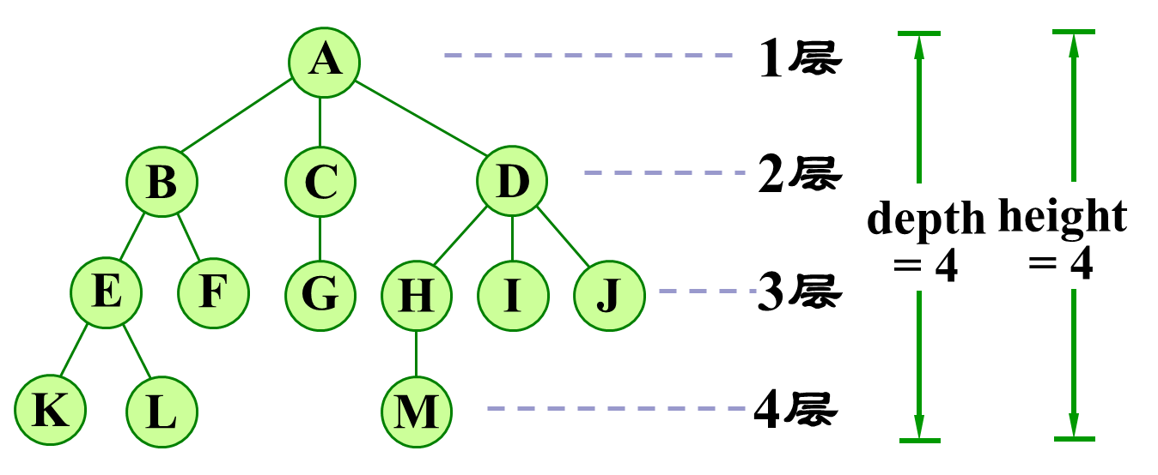
Tree Specifications and Term
树的定义及相关术语
Tree是n(n≥0)个有限数据元素的集合。当n＝0时，称这棵树为空树。在一棵非树T中：
有一个特殊的数据元素称为树的根结点，根结点没有前驱结点。
若n>1，除根结点外的其余数据元素被分成m(m>0)个互不相交的集合T₁,T₂,…,T_{m}，其中每个集合T_{i}(1≤i≤m)本身又是一棵树。树T₁,T₂,…,T_{m}称为这个根结点的子树。
A
只有根结点

Slide 4
Tree Specifications and Term
可以看出，在树的定义中用了递归概念，即用树来定义树。因此，树结构的算法类同于二叉树结构的算法，也可以使用递归方法。
树的定义还可形式化的描述为二元组的形式：
T＝(D，R)
其中D为树T中结点的集合，R为树中结点之间关系的集合。

Slide 5
Tree Specifications and Term
当树为空树时，D＝Φ；当树T不为空树时有：
D＝{Root}∪D_{F}
其中，Root为树T的根结点，D_{F}为树T的根Root的子树集合。D_{F}可由下式表示：
D_{F}＝D₁∪D₂∪…∪D_{m}且D_{i}∩D_{j}＝Φ
(i≠j,1≤i≤m,1≤j≤m)
当树T中结点个数n≤1时，R＝Φ；当树T中结点个数n>1时有：
R＝{<Root，r_{i}>，i＝1,2,…,m}
其中，Root为树T的根结点，r_{i}是树T的根结点Root的子树T_{i}的根结点。
树定义的形式化，主要用于树的理论描述。

Slide 6
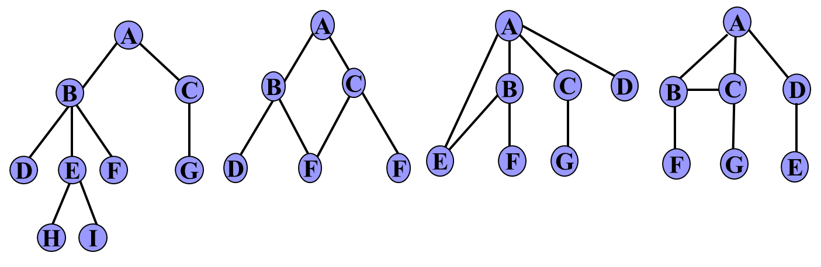
Tree Specifications and Term
从树的定义和图6.21(a)的示例可以看出，树具有下面两个特点：
(1) 树的根结点没有前驱结点，除根结点之外的所有结点有且只有一个前驱结点。
(2) 树中所有结点可以有零个或多个后继结点。
由此特点可知，图6.21(b)、(c)、(d)所示的都不是树结构。
(a)一棵树结构 (b)一个非树结构 (c)一个非树结构 (d)一个非树结构
图6.21 树结构和非树结构的示意

Slide 7
Case
具有3个结点的二叉树，和具有3个结点的树它们的所有不同形态有哪些？
具有3个结点的二叉树有5种形态：
具有3个结点的树形态：

Slide 8
树的相关概念
树的度：树中各结点度的最大值称为该树的度，下图中为3。
叶子(left)结点：树中度为0的结点称为叶子结点(或终端结点)。
非叶子结点：度不为0的结点称为非叶子结点(或非终端结点或分支结点)。除根结点外，分支结点又称为内部结点。
如图中结点F、G、I、J、K、L、M是叶子结点，而所有其它结点都是分支结点。
A
只有根结点

Slide 9
满 k 叉树的性质
一棵高度为 h 的满 k 叉树有如下性质:
第 h 层上的结点都是叶结点, 其余各层上每个结点都有 k 棵非空子树, 如果按层次自顶向下, 同一层自左向右, 顺序从 0 开始对全部结点进行编号:
第 i 层的结点个数是 k^{i} 个 ( i = 0, 1, …, h )
编号为 i 的结点的父结点(若存在)的编号是
i = 0 无父结点

Slide 10
满 k 叉树的性质
编号为 i 的结点的第 m 个孩子结点 (若存在)的编号是 i*k+m （1 ≤ m≤ k ）
编号为 i 的结点有右兄弟的条件是 i % k ≠ 0
有右兄弟时，其右兄弟结点的编号是 i+1。
编号为 i 的结点所在层次为：
⎣log _{k} (i*(k-1)+1)⎦

Slide 11
满 k 叉树的性质
设满 k 叉树的结点个数为 n，又设满 k 叉树的高度为 h (根在第0层), 则
n = k⁰ + k¹ + … + k^{h} = (k^{h+1}-1) / (k-1)
则 k^{h+1} = (k-1)*n + 1
取对数 h+1 = log_{k}( (k-1)*n+1))
h = log_{k}( (k-1)*n+1)) - 1

Slide 12
Tree Specifications and Term
在二叉树中介绍的有关概念在树中仍然适用。除此之外，再介绍两个关于树的术语。
1) Ordered trees 有序树：如果一棵树中结点的各子树丛左到右是有次序的，即若交换了某结点各子树的相对位置，则构成不同的树，称这棵树为有序树；反之，则称为无序树。
2) Forests 森林：零棵或有限棵不相交的树的集合称为森林。自然界中树和森林是不同的概念，但在数据结构中，树和森林只有很小的差别。任何一棵树，删去根结点就变成了森林。

Slide 13
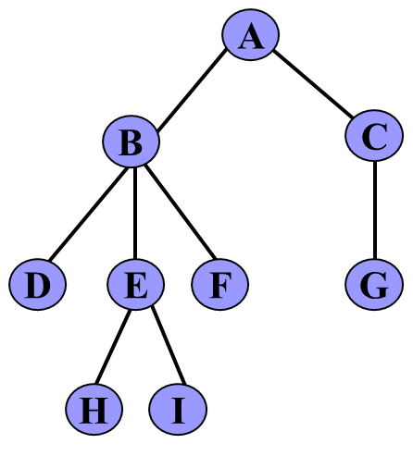
树的表示
1. 直观表示法
树的直观表示法就是以倒着的分支树的形式表示，下图就是一棵树的直观表示。其特点就是对树的逻辑结构的描述非常直观。是数据结构中最常用的树的描述方法。

Slide 14
树的表示
2. 嵌套集合表示法
嵌套集合是指一些集合的集体，对于其中任何两个集合，或者不相交，或者一个包含另一个。用嵌套集合的形式表示树，就是将根结点视为一个大的集合，其若干棵子树构成这个大集合中若干个互不相交的子集，如此嵌套下去，即构成一棵树的嵌套集合表示。下图就是一棵树的嵌套集合表示。
A
B
C
E
D
G
H
I
F

Slide 15
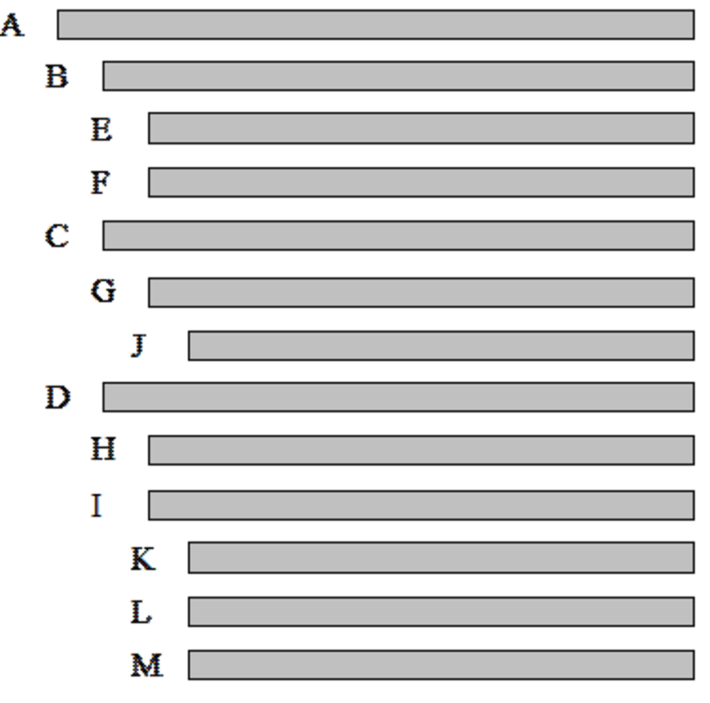
树的表示
3.凹入表示法
树的凹入表示法如下图所示。
树的凹入表示法主要用于树的屏幕和打印输出。

Slide 16
树的表示
4. 广义表表示法
树用广义表表示，就是将根作为由子树森林组成的表的名字写在表的左边，这样依次将书表示出来。下面就是一棵树的广义表表示。
(A (B (D, E(H, I), F), C(G) ) )

Slide 17
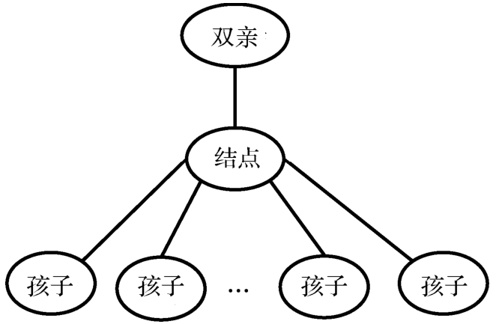
Tree and Forest Storage
树的存储结构
在计算机中，树的存储有多种方式，既可以采用顺序存储结构，也可以采用链式存储结构，但无论采用何种存储方式，都要求存储结构不但能存储各结点本身的数据信息，还要能唯一地反映树中各结点之间的逻辑关系。
树形结构存储结点间联系的原则是什么?
根据树形结构的特点，每个结点与其直接相连的结点的关系只有两类，一是双亲，二是孩子。
对一个结点而言，其双亲只有一个，孩子可以有0到n个。树形结构的存储结构设计原则，即是要实现双亲、孩子关系如何直接或间接存储。
对于设计好的存储结构，检验的标准则是只要在存储结构中能找到一个结点的这两种关系，那么这样的存储结构设计就是可行的。我们可以称之为“双亲孩子检验原则”。
下面介绍几种基本的树的存储方式。

Slide 18
Tree and Forest Storage
1.双亲表示法
由树的定义可以知道，树中的每个结点都有唯一的一个双亲结点，根据这一特性，可用一组连续的存储空间(一维数组)存储树中的各个结点，数组中的一个元素表示树中的一个结点，数组元素为结构体类型，其中包括结点本身的信息以及结点的双亲结点在数组中的序号，树的这种存储方法称为双亲表示法。其存储表示可描述为：
#define MaxNode
typedef struct {
elemtype data;
int parent;
} NodeType;
NodeType t[MaxNode];

Slide 19
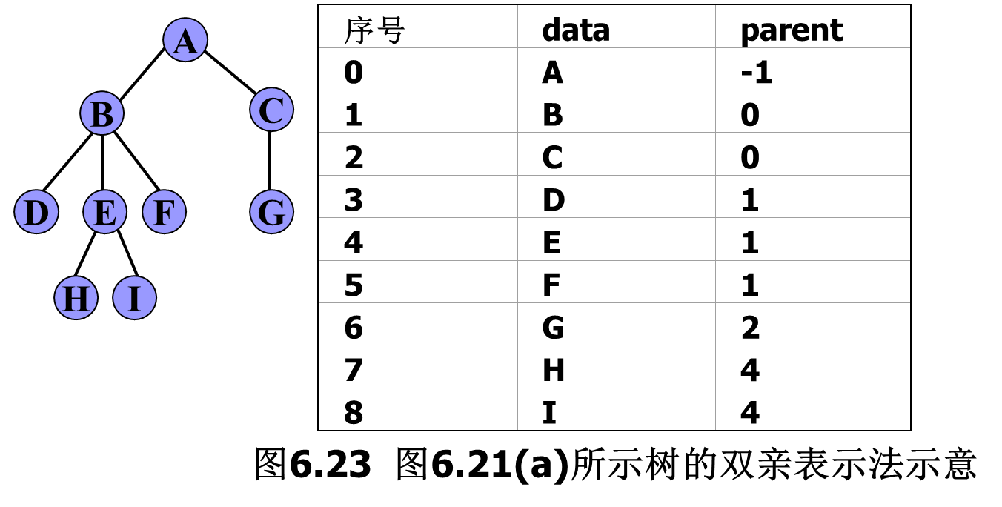
Tree and Forest Storage
树的双亲表示如图所示。图中用parent域的值为-1表示该结点无双亲结点，即该结点是一个根结点。
树的双亲表示法对于实现Parent(t,x)操作和Root(x)操作很方便，但若求某结点的孩子结点，即实现Child(t,x,i)操作时，则需要查询整个数组。此外，这种存储方式不能反映各兄弟结点之间的关系，所以实现RightSibling(t,x)操作也比较困难。
在实际中，如果需要实现这些操作，可在结点结构中增设存放第一个孩子的域和存放第一个右兄弟的域，就能较方便地实现上述操作了。

Slide 20
Tree and Forest Storage
2. 孩子表示法
(1) 多重链表法
由于树中每个结点都有零个或多个孩子结点，因此，可以令每个结点包括一个结点信息域和多个指针域，每个指针域指向该结点的一个孩子结点，通过各个指针域值反映出树中各结点之间的逻辑关系。
在这种表示法中，树中每个结点有多个指针域，形成了多条链表，所以这种方法又常称为多重链表法。
在一棵树中，各结点的度数各异，因此结点的指针域个数的设置有两种方法：
① 每个结点指针域的个数 = 该结点的度数；
② 每个结点指针域的个数 = 树的度数。

Slide 21
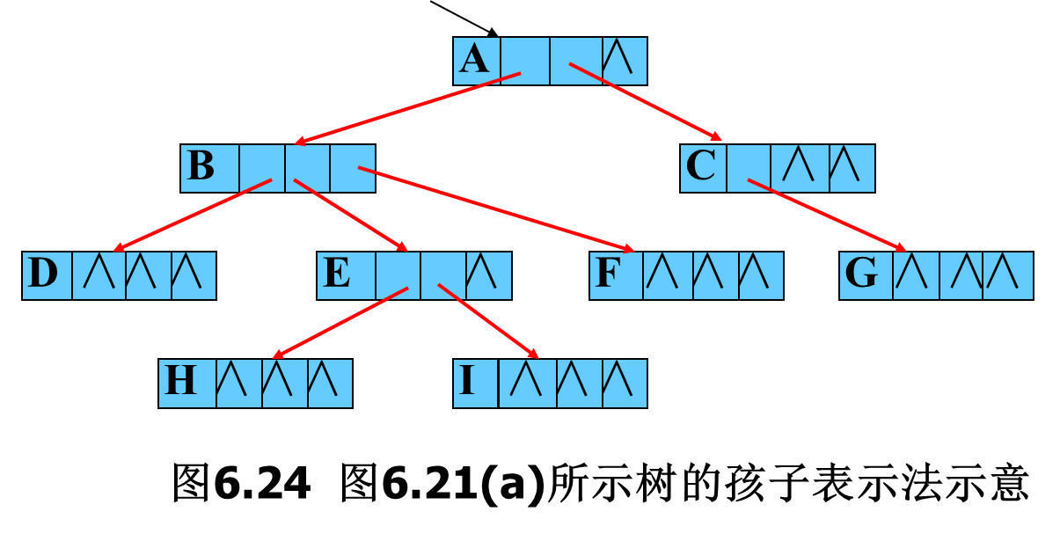

Tree and Forest Storage
对于方法①，它虽然在一定程度上节约了存储空间，但由于树中各结点是不同构的，各种操作不容易实现，所以这种方法很少采用；
方法②中各结点是同构的，各种操作相对容易实现，但为此付出的代价是存储空间的浪费。图6.24是图6.21(a)所示的树采用这种方法的存储结构示意图。显然，方法②适用于各结点的度数相差不大的情况。
对于任意一棵树t，可以定义：NodeType *t；使变量t为指向树的根结点的指针。
树中结点的存储表示可描述为：
#define MAXSON <树的度数>
typedef struct TreeNode {
elemtype data;
struct TreeNode *son[MAXSON];
} NodeType;

Slide 22
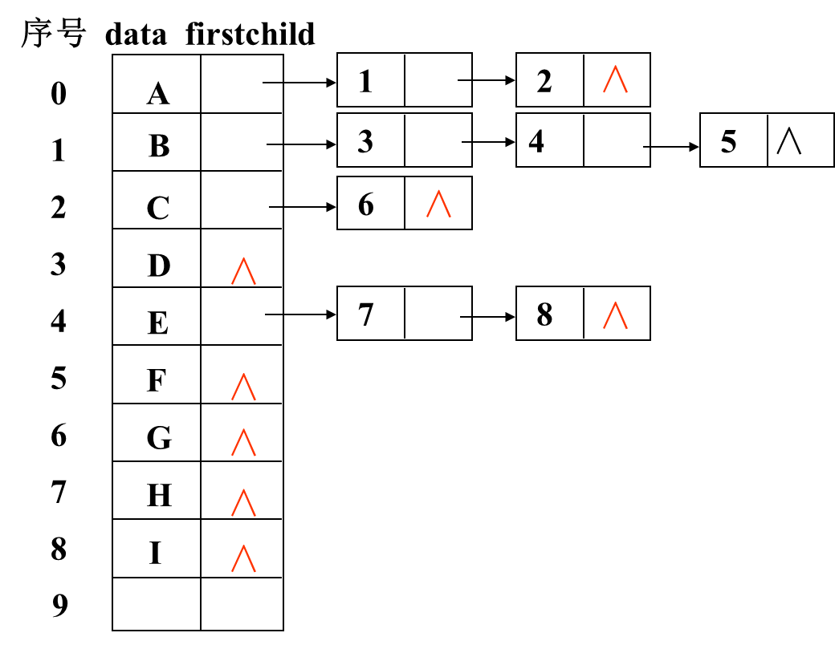
Tree and Forest Storage
2. 孩子表示法
(2) 孩子链表表示法
孩子链表法是将树按如图6.25所示的形式存储。其主体是一个与结点个数一样大小的一维数组，数组的每一个元素有两个域组成，一个域用来存放结点信息，另一个用来存放指针，该指针指向由该结点孩子组成的单链表的首位置。
单链表的结构也由两个域组成，一个存放孩子结点在一维数组中的序号，另一个是指针域，指向下一个孩子。
图6.25 树的孩子链表表示法示意

Slide 23
Tree and Forest Storage
在孩子表示法中查找双亲比较困难，查找孩子却十分方便，故适用于对孩子操作多的应用。
这种存储表示可描述为：
#define MAXNODE <树中结点的最大个数>
typedef struct ChildNode{
int childcode;
struct ChildNode *nextchild;
}
typedef struct {
elemtype data;
struct ChildNode *firstchild;
} NodeType;
NodeType tree[MAXNODE];

Slide 24
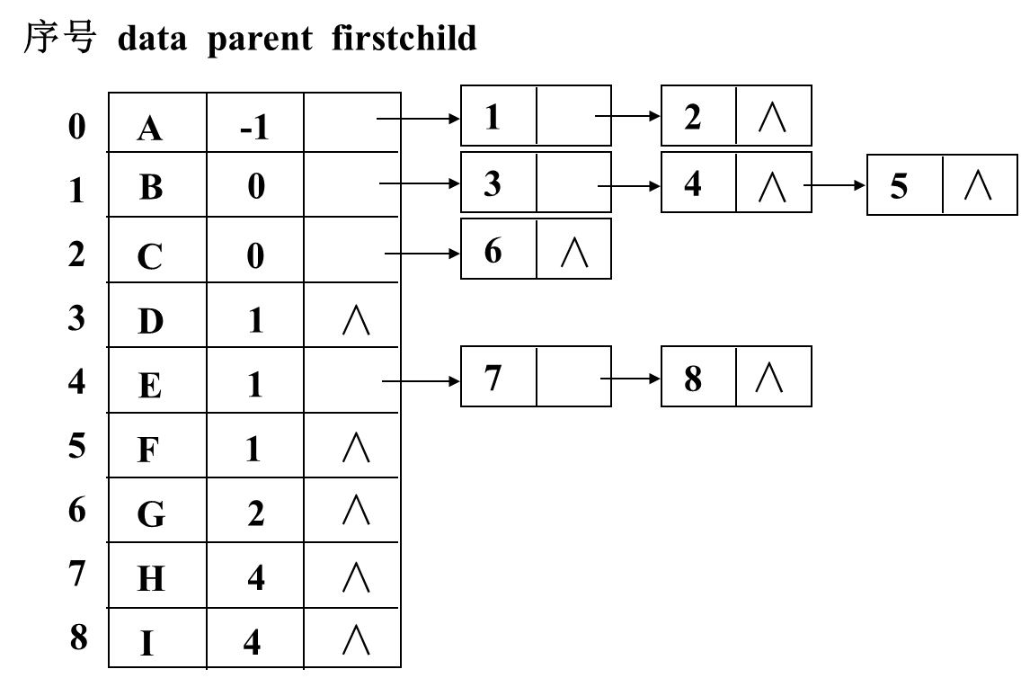
Tree and Forest Storage
3. 双亲孩子表示法
双亲孩子表示法是将双亲表示法和孩子表示法相结合的结果。其仍将各结点的孩子结点分别组成单链表，同时用一维数组顺序存储树中的各结点，数组元素除了包括结点本身的信息和该结点的孩子结点链表的头指针之外，还增设一个域，存储该结点双亲结点在数组中的序号。图6.26所示图6.21(a)的树采用这种方法的存储示意图。
图6.26 树的双亲孩子表示法示意

Slide 25
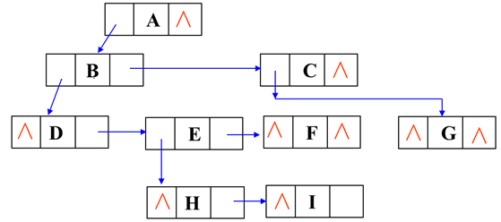
Tree and Forest Storage
4. 孩子兄弟表示法
这是一种常用的存储结构。其方法是这样的：在树中，每个结点除其信息域外，再增加两个分别指向该结点的第一个孩子结点和下一个兄弟结点的指针。在这种存储结构下，树中结点的存储表示可描述为：
typedef struct TreeNode {
elemtype data;
struct TreeNode *son;
struct TreeNode *next;
} NodeType;
图6.27 树的孩子兄弟表示法示意

Slide 26
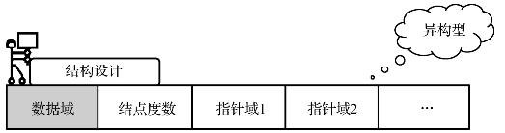
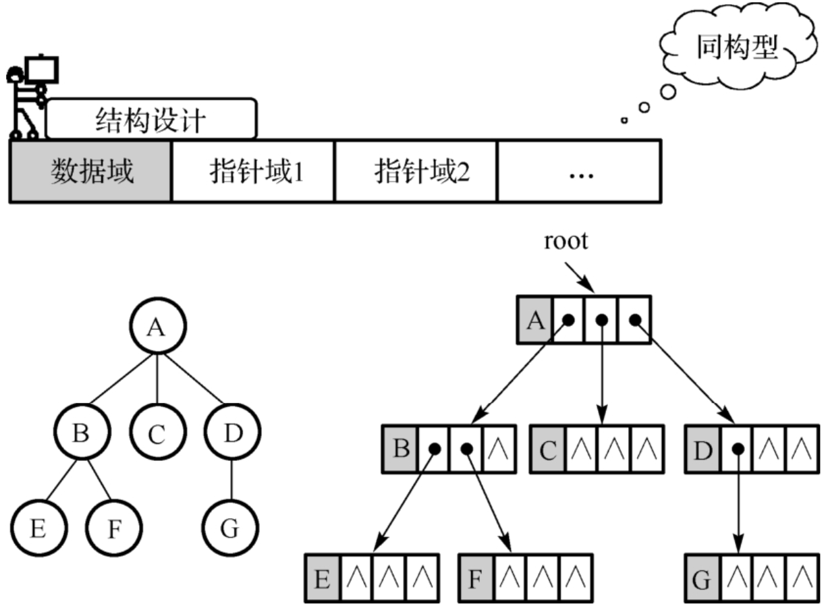
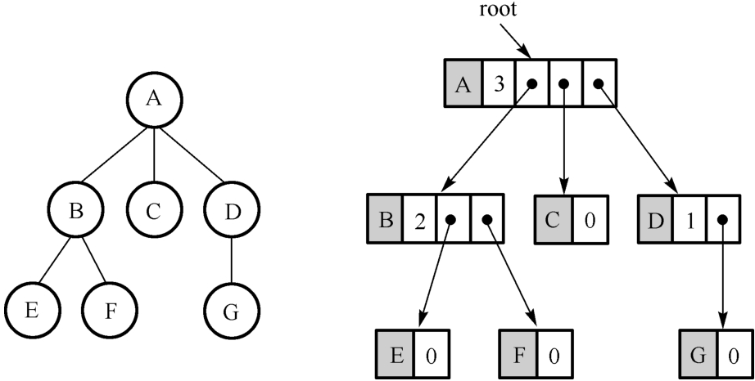
思考
树的“同构型结构”与“异构型结构”
每个结点指针域的数目等于每个结点的度数，若结点的度不一样，则结构相异，我们称之为“异构型”，如下图中的左图。
异构型”的指针域是按需分配的，但其缺陷也是显而易见的。首先，它的结构描述是困难的。再者，对它做某些操作是困难的，如结点的查找，不能以同一策略遍历结点的子树；再如结点的插入，由于没有预留的指针域空间，致使操作难以进行。
对“异构型”的改进，可以把它改成“同构型”。在同构型结构中，指针域的数目为树的度数。同构型数据结构描述见右图。
同构型结构消除了异构型的缺陷，结构的统一化使管理变得容易，但若多数结点的度小于树的度，则部分指针域为空，造成存储空间的浪费。

Slide 27
树和森林的遍历
1 树的遍历
树的遍历通常有以下三种方式。
(1) 先根遍历
先根遍历的定义为：
① 访问根结点；
② 按照从左到右的顺序先根遍历根结点的每一棵子树。
(2) 后根遍历
后根遍历的定义为：
① 按照从左到右的顺序后根遍历根结点的每一棵子树；
② 访问根结点。

Slide 28
树和森林的遍历
根据树与二叉树的转换关系以及树和二叉树的遍历定义可以推知:
树的先根遍历与其转换的相应二叉树的先序遍历的结果序列相同；
树的后根遍历与其转换的相应二叉树的中序遍历的结果序列相同。
因此树的遍历算法是可以采用相应二叉树的遍历算法来实现的。
(3) 层次遍历
按从上到下、从左到右访问各结点。

Slide 29
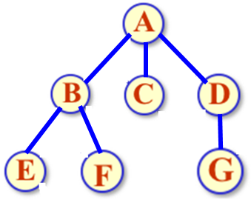
树的先根次序遍历
当树非空时
访问根结点；
依次先根遍历根的各棵子树。
树先根遍历 A B E F C D G
对应二叉树先序遍历 A B E F C D G
树的先根遍历结果与其对应二叉树
表示的先序遍历结果相同。
树的先根遍历可以借助对应二叉树的先序遍历算法实现。

Slide 30
树的先根次序遍历的递归算法
template <class Type>
void Tree<Type> :: PreOrder ( ) {
// 以当前指针current为根, 先根次序遍历
if ( IsEmpty ( ) == 0 ) {
visit ( ); // 访问根结点
TreeNode<Type> *p = current;
current = current ->firstChild; // 第一棵子树
while ( current != NULL ) {
PreOrder ( ); // 递归先根遍历子树
current = current ->nextSibling;
}
current = p; // 恢复当前指针
}
}

Slide 31
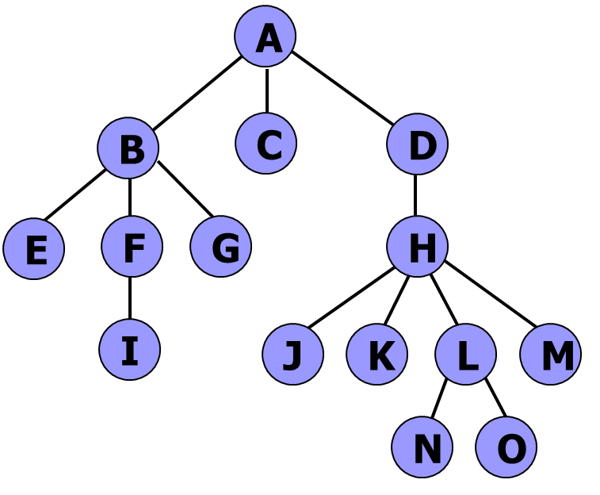
Case
先根遍历：A B E F I G C D H J K L N O M

Slide 32
树的后根次序遍历
当树非空时
依次后根遍历根的各棵子树；
访问根结点。
树后根遍历 E F B C G D A
对应二叉树中序遍历 E F B C G D A
树的后根遍历结果与其对应二叉树
表示的中序遍历结果相同。
树的后根遍历可以借助对应二叉树的中序遍历算法实现。

Slide 33
树的后根次序遍历的递归算法
template <class Type> void Tree<Type> :: PostOrder ( ) {
// 以当前指针current为根，按后根次序遍历树
if ( IsEmpty ( ) == 0 ) {
TreeNode<Type> *p = current;
current = current ->firstChild;
while ( current != NULL ) {
PostOrder ( ); // 递归先根遍历子树
current = current->nextSibling;
}
current = p; // 恢复当前指针
visit ( ); // 最后访问根结点
}
}

Slide 34
Case
后根遍历： E I F G B C J K N O L M H D A

Slide 35
树的层次遍历
广度优先 (层次次序) 遍历
按广度优先次序遍历树的结果：
A B C D E F G

Slide 36
树的层次遍历
template <class Type>
void Tree<Type> :: LevelOrder ( ) {
// 按广度优先次序分层遍历树, 树的根结点是当前指针current。算法中用到一个队列。
Queue<TreeNode<Type>*> Qu(DefaultSize);
TreeNode<Type> *p;
if ( current != NULL ) { // 当前指针不空
p = current; // 保存当前指针
Qu.EnQueue ( current );
while ( Qu.IsEmpty ( ) == 0 ) {
current = Qu.getFront( ); Qu.DeQueue ( ); visit ( ); // 队列中取一个并访问
current = current ->firstChild ;
while ( current != NULL ) {
Qu.EnQueue ( current ); current = current->nextSibling; // 待访问结点的子结点入队
}
}
current = p; // 恢复算法开始的当前指针
}
}

Slide 37
森林的遍历
森林(forest)：是m(m≧0)棵互不相交的树的集合。显然，若将一棵树的根结点删除，剩余的子树就构成了森林。
先根次序遍历
后根次序遍历
广度优先遍历 (层次序遍历)
A
F
H
B
G
I
C
K
J
D
E

Slide 38
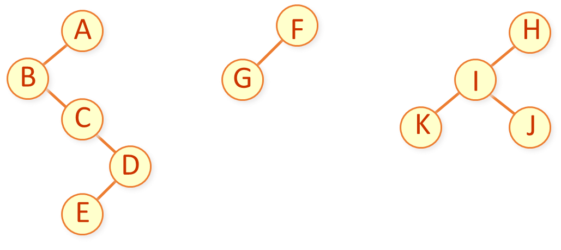
森林的遍历
先根次序遍历的规则
若森林 F 为空, 返回；否则
访问 F 的第一棵树的根结点；
先根次序遍历第一棵树的子树；
先根次序遍历其它树组成的森林。
A
B
C
D
F
G
H
E
I
K
J
森林的二叉树表示
ABCDE FG HIKJ

Slide 39
森林的遍历
后根次序遍历的规则
若森林 F 为空，返回；否则
后根次序遍历第一棵树的子树；
后根次序遍历其它树组成的森林；
访问 F 的第一棵树的根结点。
A
B
C
D
F
G
H
E
I
K
J
森林的二叉树表示
EDCB GKJIHFA

Slide 40
森林的遍历
广度优先遍历 (层次序遍历)
若森林 F 为空，返回；否则
依次遍历各棵树的根结点；
依次遍历各棵树根结点的所有子女；
依次遍历这些子女结点的子女结点。

Slide 41
树、森林与二叉树的转换
从树的孩子兄弟表示法可以看到，如果设定一定规则，就可用二叉树结构表示树和森林，这样，对树的操作实现就可以借助二叉树存储，利用二叉树上的操作来实现。本节将讨论树和森林与二叉树之间的转换方法。
1. 树与二叉树的转换
对于一棵无序树，树中结点的各孩子的次序是无关紧要的，而二叉树中结点的左、右孩子结点是有区别的。为避免发生混淆，我们约定树中每一个结点的孩子结点按从左到右的次序顺序编号。

Slide 42
树、森林与二叉树的转换
如图6.28所示的一棵树，根结点A有B、C、D三个孩子，可以认为结点B为A的第一个孩子结点，结点C为A的第二个孩子结点, 结点D为A的第三个孩子结点。
A
B
C
D
E
F
G
将一棵树转换为二叉树的方法是：
(1) 树中所有相邻兄弟之间加一条连线。
(2) 对树中的每个结点，只保留它与第一个孩子结点之间的连线，删去它与其它孩子结点之间的连线。
(3) 以树的根结点为轴心，将整棵树顺时针转动一定的角度，使之结构层次分明。
图6.28 一棵树

Slide 43
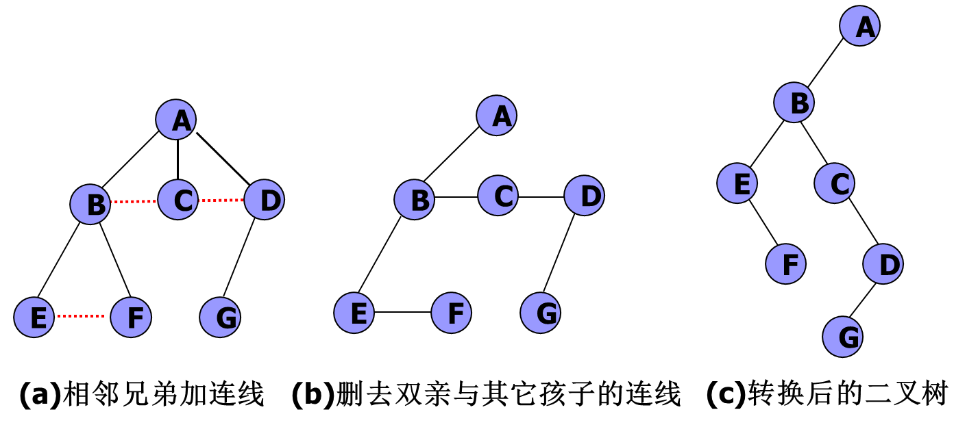
树、森林与二叉树的转换
可以证明，树作这样的转换所构成的二叉树是唯一的。下图(a)、(b)、(c)给出了树转换为二叉树的转换过程示意图。
由上面的转换可以看出，在二叉树中，左分支上的各结点在原来的树中是父子关系，而右分支上的各结点在原来的树中是兄弟关系。由于树的根结点没有兄弟，所以变换后的二叉树的根结点的右孩子必为空。
事实上，一棵树采用孩子兄弟表示法所建立的存储结构与它所对应的二叉树的二叉链表存储结构是完全相同的。
树转换为二叉树的过程示意

Slide 44
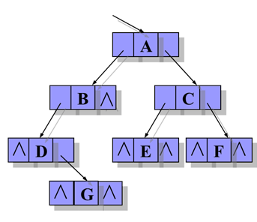
树、森林与二叉树的转换
事实上，一棵树采用孩子兄弟表示法所建立的存储结构与它所对应的二叉树的二叉链表存储结构是完全相同的。

Slide 45
树、森林与二叉树的转换
2. 森林转换为二叉树
由森林的概念可知，森林是若干棵树的集合，只要将森林中各棵树的根视为兄弟，每棵树又可以用二叉树表示，这样，森林也同样可以用二叉树表示。
森林转换为二叉树的方法如下：
(1) 将森林中的每棵树转换成相应的二叉树。
(2) 第一棵二叉树不动，从第二棵二叉树开始，依次把后一棵二叉树的根结点作为前一棵二叉树根结点的右孩子，当所有二叉树连起来后，此时所得到的二叉树就是由森林转换得到的二叉树。

Slide 46
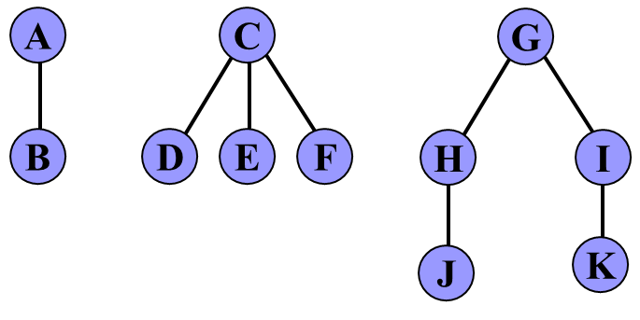
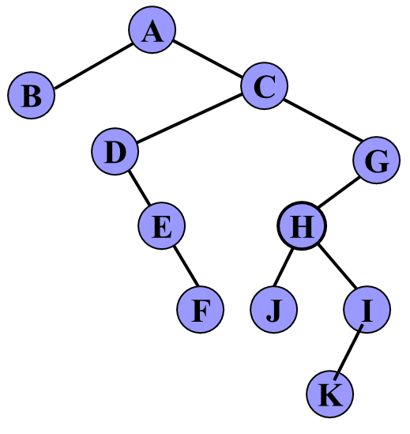
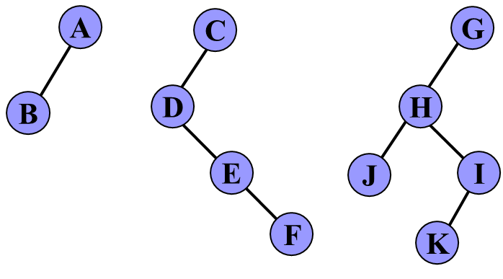
树、森林与二叉树的转换
下图给出了森林及其转换为二叉树的过程。
(a) 一个森林
(c) 所有二叉树连接后的二叉树
(b) 森林中每棵树转换为二叉树

Slide 47
森林与二叉树的转换
先根次序遍历的规则
若森林 F 为空, 返回；否则
访问 F 的第一棵树的根结点；
先根次序遍历第一棵树的子树；
先根次序遍历其它树组成的森林。
A
B
C
D
F
G
H
E
I
K
J
森林的二叉树表示
ABCDE FG HIKJ

Slide 48
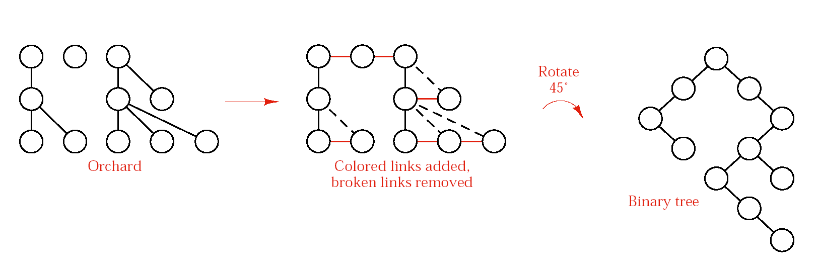
树、森林与二叉树的转换
Rotations

Slide 49
树、森林与二叉树的转换
3. 二叉树转换为树和森林
树和森林都可以转换为二叉树，二者不同的是树转换成的二叉树，其根结点无右分支，而森林转换后的二叉树，其根结点有右分支。
显然这一转换过程是可逆的，即可以依据二叉树的根结点有无右分支，将一棵二叉树还原为树或森林，具体方法如下:
(1) 若某结点是其双亲的左孩子，则把该结点的右孩子、右孩子的右孩子……都与该结点的双亲结点用线连起来；
(2) 删去原二叉树中所有的双亲结点与右孩子结点的连线；
(3) 整理由(1)、(2)两步所得到的树或森林，使之结构层次分明。

Slide 50
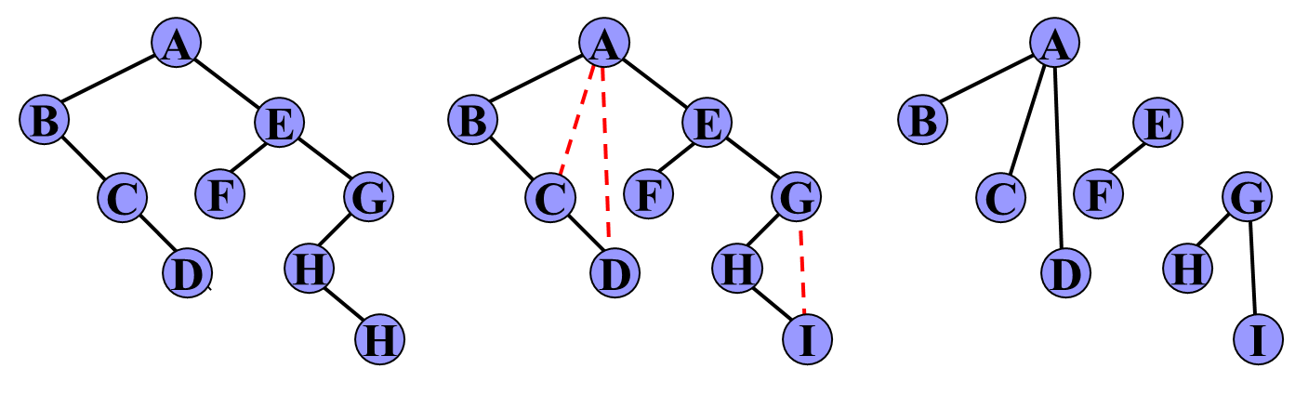
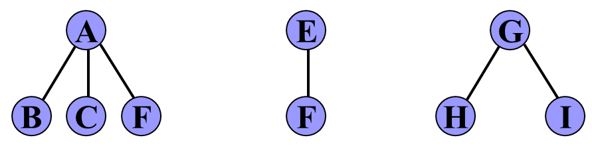
树、森林与二叉树的转换
下图给出了一棵二叉树还原为森林的过程示意。
(a)一棵二叉树 (b)加连线 (c)去掉与右孩子的连线
(d) 还原后的树
二叉树还原为树的过程示意

Slide 51
树、森林与二叉树的转换
1. 树与二叉树的转换
对于一棵无序树，树中结点的各孩子的次序是无关紧要的，而二叉树中结点的左、右孩子结点是有区别的。为避免发生混淆，我们约定树中每一个结点的孩子结点按从左到右的次序顺序编号。
2. 森林转换为二叉树
由森林的概念可知，森林是若干棵树的集合，只要将森林中各棵树的根视为兄弟，每棵树又可以用二叉树表示，这样，森林也同样可以用二叉树表示。
3. 二叉树转换为树和森林
树和森林都可以转换为二叉树，二者不同的是树转换成的二叉树，其根结点无右分支，而森林转换后的二叉树，其根结点有右分支。

Slide 52
Case
将以下树转为二叉树形式
a
a
b
b
c
d
c
e
f
g
h
i
e
d
j
k
j
f
g
h
k
i

Slide 53
树的应用
树的应用十分广泛，在后面介绍的查找和排序常用的两项技术中，就有以树结构组织数据进行操作的。
本节仅讨论树在集合表示与运算方面的应用。
集合是一种常用的数据表示方法，对集合可以作多种操作，假设集合S由若干个元素组成，可以按照某一规则把集合S划分成若干个互不相交的子集合，例如，集合S＝{1,2,3,4,5,6,7,8,9,10}，可以被分成如下三个互不相交的子集合：
S1＝{1,2,4,7} S2＝{3,5,8} S3＝{6,9,10}
集合{S₁, S₂, S₃}就被称为集合S的一个划分。
在集合上还有最常用的一些运算，比如集合的交、并、补、差以及判定一个元素是否是集合中的元素，等等。

Slide 54
树的应用
为了有效地对集合执行各种操作，可以用树结构表示集合。用树中的一个结点表示集合中的一个元素，树结构采用双亲表示法存储。
例如，集合S₁、S₂和S₃可分别表示为图 (a)、(b)、(c)所示的结构。将它们作为集合S的一个划分，存储在一维数组中。
1
3
6
2
4
7
5
8
9
10
(a)集合S1 (b)集合S2 (c)集合S3
集合的树结构表示

Slide 55
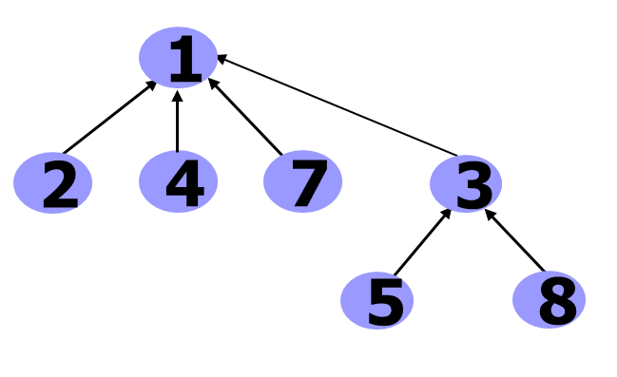
树的应用
当集合采用这种存储表示方法时，很容易实现集合的一些基本操作。例如，求两个集合的并集，就可以简单地把一个集合的树根结点作为另一个集合的树根结点的孩子结点。如求上述集合S₁和S₂的并集，可以表示为：S₁∪S₂＝{1,2,3,4,5,7,8}。
该结果用树结构表示如图11.15所示。
图11.15 集合S1并集合S2后的树结构示意

Slide 56
总结
树的定义及相关术语
满 k 叉树的性质
树的表示和存储结构
树和森林的遍历
树、森林与二叉树的转换
树与二叉树的转换
森林转换为二叉树
二叉树转换为树和森林
树的应用

Slide 57
二叉树、树、森林 - 作业
一、1、10、18、22---50；
二、2；
三、 9、10。

